Slide 1
TEKNİK BİLİMLER MESLEK YÜKSEKOKULU
2025 Yılı Brifing Toplantısı

Slide 2
Misyon
İş gücü piyasasının ihtiyaç duyduğu nitelikli insan kaynağını karşılamak ve bölgesindeki kuruluş ve işletmelerle işbirliğini sağlayarak hizmet vermektir.

Slide 3
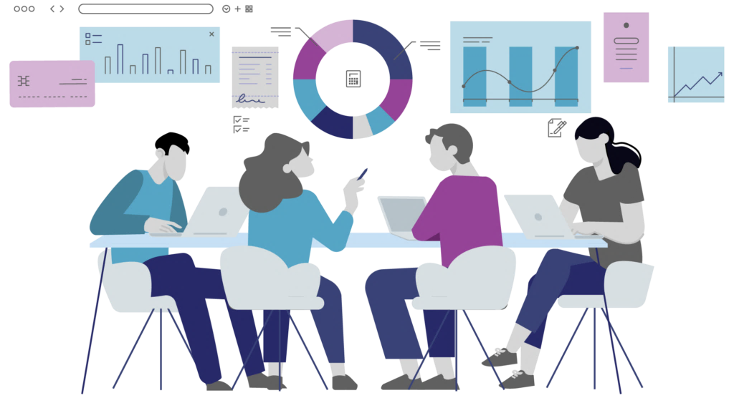
Vizyon
Mesleki Yeterlilik Kurumunun belirlediği standartlarda nitelikli eleman yetiştirmek.

Slide 4
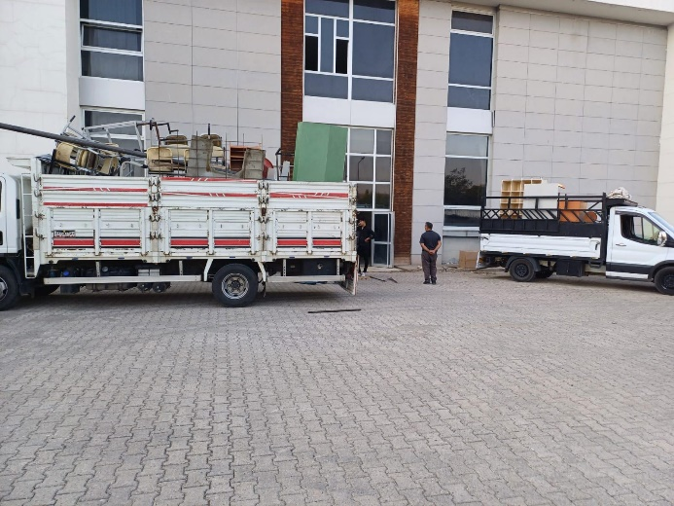
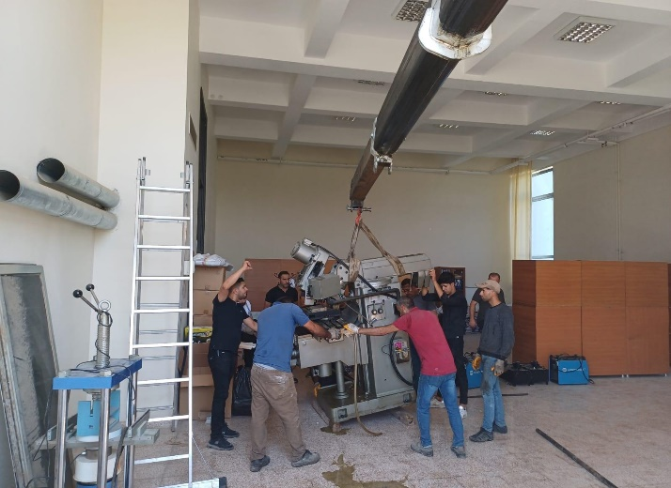
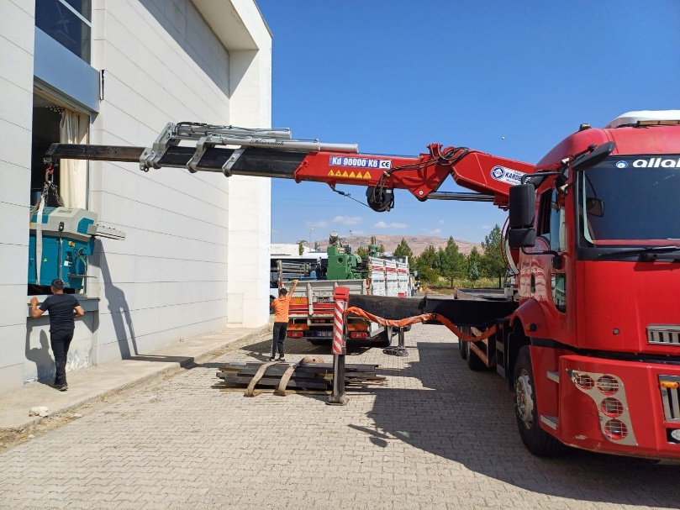
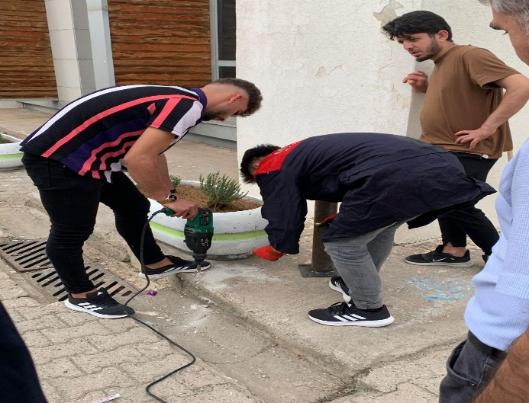
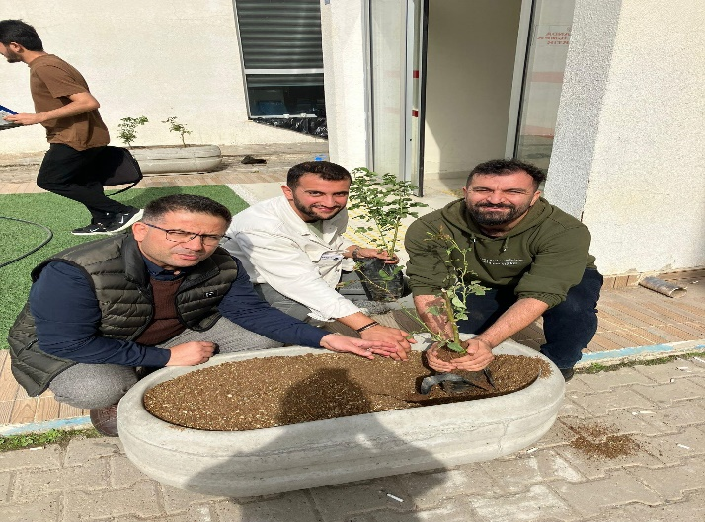
Fiziki Yapı (Taşınma)
Teknik Bilimler Meslek Yüksekokulu
Mühendislik Fakültesi B Blok.

Slide 5
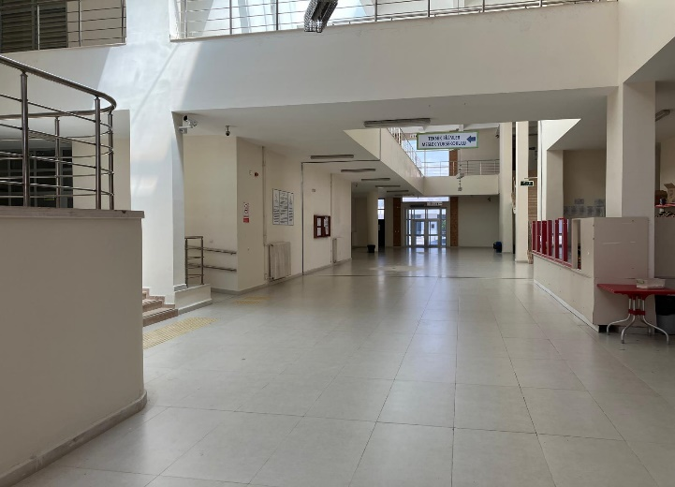
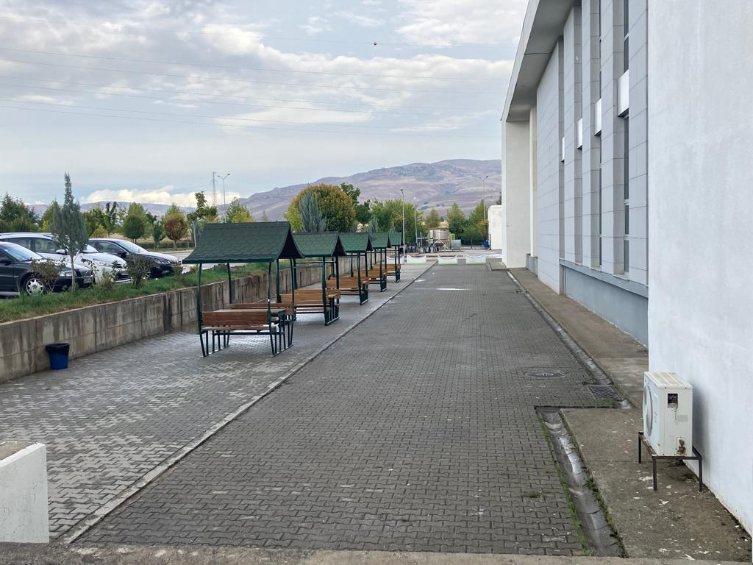
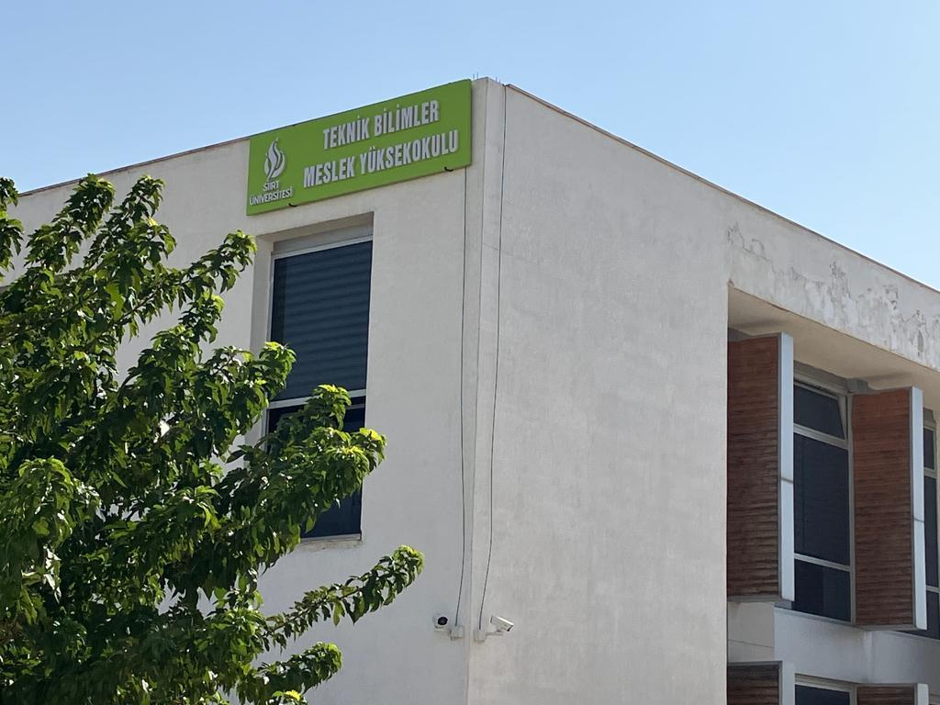
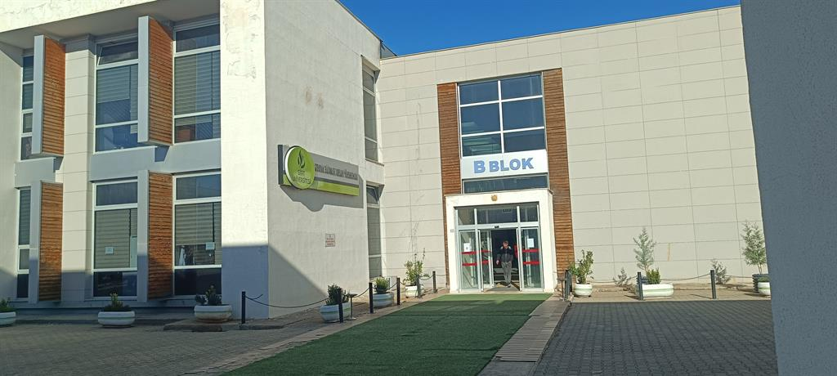
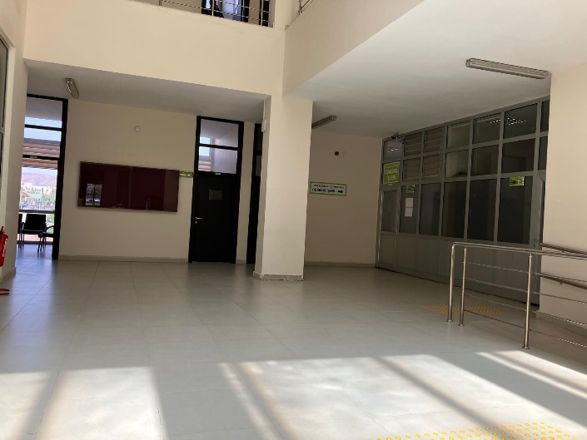
Fiziki Yapı (Binamız)
Teknik Bilimler Meslek Yüksekokulu
Mühendislik Fakültesi B Blok.

Slide 6
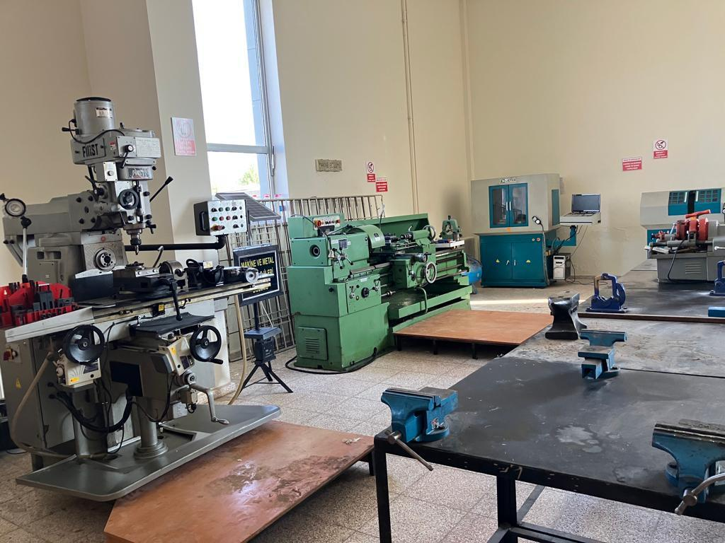
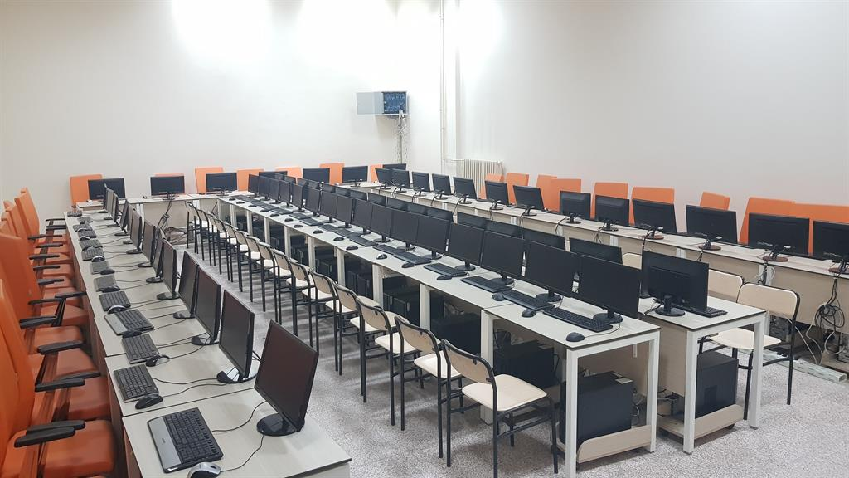
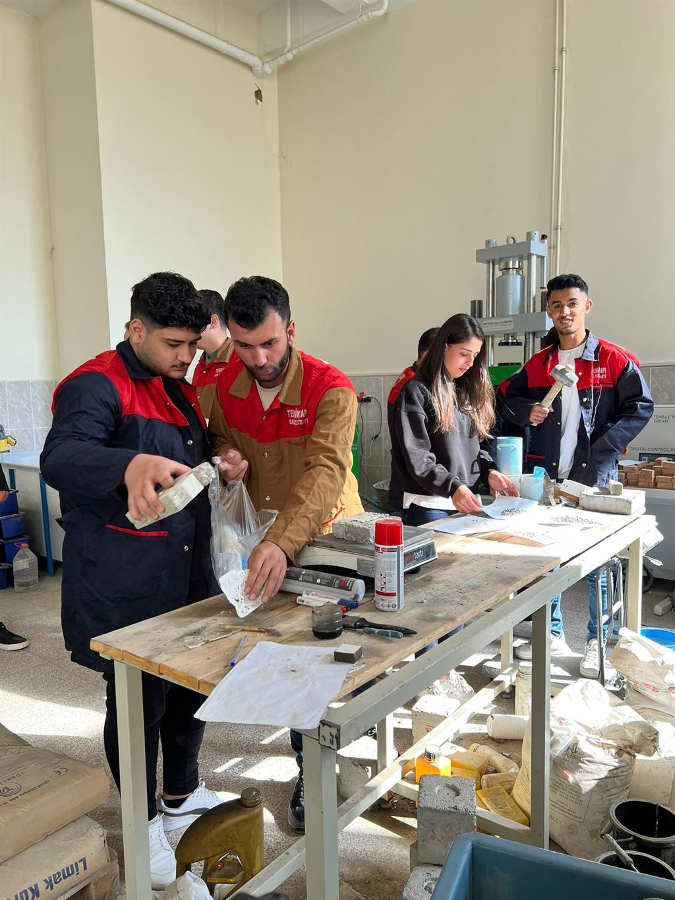
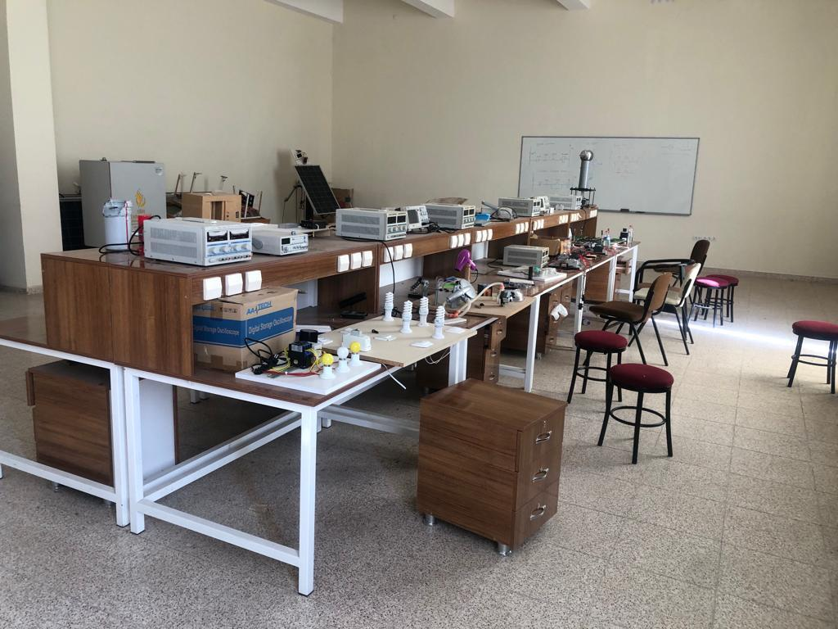
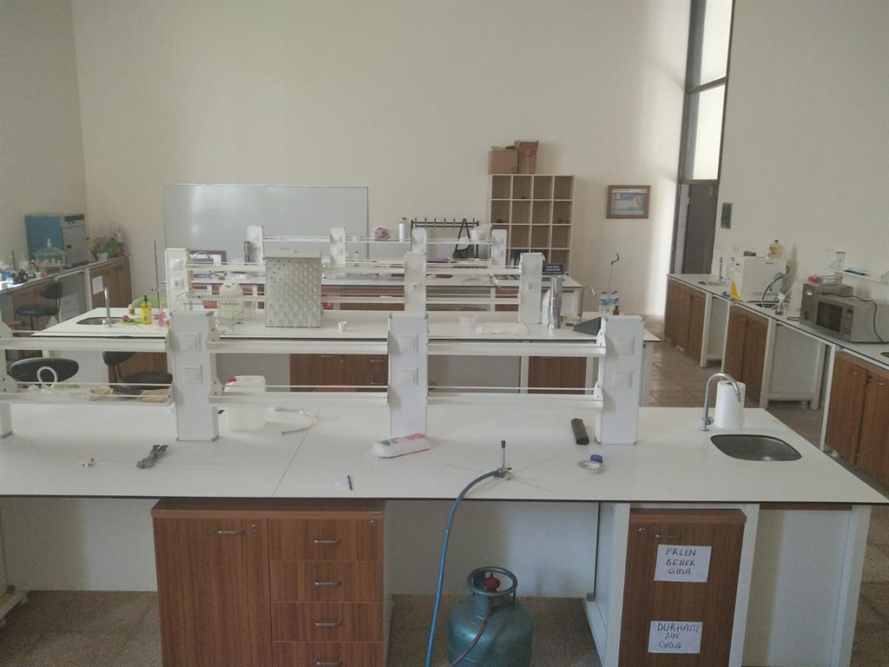
Fiziki Yapı (Derslik, Atölye, Laboratuvar)
Müşterek binamızdaki toplam 7 derslik, 3 atölye ve 2 adet laboratuvarıyla tüm programlarımızda çağın gereklerine uygun olarak öğrencilerimizi en iyi şekilde ulusal ve uluslararası iş gücü piyasasına hazırlamaktayız.

Slide 7
Birim Yönetimi
Doç. Dr. Mithat ELÇİÇEK
Müdür
Dr. Öğr. Üyesi Gülistan OKUTAN
Müdür Yardımcısı
Öğr. Gör. Rıdvan ALTUNKUM
Müdür Yardımcısı
Tuncer KAÇHAN
Yüksekokul Sekreteri

Slide 8
Akademik ve İdari Personel

Slide 9
Kurum İçi Yükselmeler (2024-2025)
Dr. Öğr. Üyesi Gülistan OKUTAN
Gıda İşleme Bölümü
Dr. Öğr. Üyesi Ersin AYHAN
İnşaat Bölümü

Slide 10
Aramıza Yeni Katılan Arkadaşlarımız (2024-2025)
Öğr. Gör. Hilal KILIÇVURAN ÇOBAN
Kimya ve Kimyasal İşleme Teknolojileri Bölümü
Mehmet Serkan IŞIKTAŞ
Öğrenci İşleri

Slide 11
Bölümlerimiz
Bilgisayar Teknolojileri Bölümü
Elektrik ve Enerji Bölümü
Gıda İşleme Bölümü
İnşaat Bölümü
Kimya ve Kimyasal İşleme Teknolojileri Bölümü
Makine ve Metal Teknolojileri Bölümü
Motorlu Araçlar ve Ulaştırma Teknolojileri Bölümü
Mülkiyet Koruma ve Güvenlik Bölümü
Meslek Yüksekokulumuzda 8 bölüm ve bu bölümlerin altında 8 adet program bulunmaktadır.

Slide 12
Bölümlerin Doluluk Oranı (Yıllara Göre Değişim)

Slide 13
Teknik Bilimler Meslek Yüksekokulu Stratejik Amaç Ve Hedefler
Amaç 1 | Rekabetçi, yenilikçi ve nitelikli eğitim hizmeti sunmak
Hedef 1.1 | Öğrenci sayısını arttırmak
PG 1.1.1 | Tercih-tanıtım amaçlı faaliyet sayısı
Hedef 1.2 | Öğretimde hizmetlerin kalitesini arttırmak
PG 1.2.1 | Öğrenci başına düşen eğitim alanı miktarı
PG 1.2.2 | Eğiticilerin eğitimine yönelik faaliyet sayısı
Amaç 2 | Araştırma ve geliştirme faaliyetleri ile paydaşların beklentilerini karşılayan bir yüksekokul olmak
Hedef 2.1 | Bilim, teknoloji, Ar-Ge, yenilik ve tasarım alanlarında etkin politika ve stratejiler geliştirmek
PG 2.1.1 | Ar- Ge komisyonu toplantı sayısı
PG 2.1.2 | Ar-Ge süreçlerini kurumsallaştırmak amacıyla yapılan düzenleme/revizyon sayısı
Hedef 2.2 | Bilim ve teknoloji alanında proje ve patent ortaya koymak
PG 2.2.1 | Bap birimi tarafından desteklenen proje sayısı
Hedef 2.3 | Ulusal ve uluslararası alanda yayın yapan bir birim olmak
PG 2.3.1 | Ulusal ve uluslararası alanda yapılan yayın sayısı (Makale, Kitap, Bildiri, Atıf vs.)
Amaç 3 | Kurumsal kapasiteyi geliştirerek etkinlik ve verimliliği artırmak.
Hedef 3.1 | Yükseköğretim ekosistemi içerisindeki değişimleri, küresel eğilimleri, ulusal hedefleri ve paydaş beklentilerini dikkate alarak tüm bölümlerimizin kurumsal kapasitesini geliştirmek
PG 3.1.1 | Öğrenci memnuniyet oranı.
PG 3.1.2 | Akademik personel memnuniyet oranı
PG 3.1.3 | İdari personel memnuniyet oranı.
Amaç 4 | Eğitim-öğretim ve ar-ge alanları başta olmak üzere, yürüttüğü tüm faaliyetlerle bölgenin ve ülkenin ekonomik, sosyal ve kültürel gelişimine katkı sağlamak.
Hedef 4.1 | Üniversitemiz tarafından paydaşlarına sunulan ürün ve hizmetlerin nicelik ve niteliğinin artırılması.
PG 4.1.1 | Akademik personel tarafından dış paydaşları destekleyen faaliyet sayısı
PG 4.1.2 | Dış paydaşlarla koordinasyonu geliştirmeye yönelik yapılan faaliyet sayısı
Birimimiz tarafından yapılan çalışmalar sonucunda 4 amaç, 7 hedef ve 12 performans göstergesi belirlenmiştir.
Meslek Yüksekokulumuz 2023-2027 Stratejik Plan döneminde Stratejik Plan Hazırlama Komisyonu vasıtasıyla takibini sürdürmektedir.
Meslek Yüksekokulumuz bunu bir zorunluluktan öte tamamen kendi gelişimini sağlamak, kurumsallaşma ve de markalaşama adına önemli bir görev olarak görmektedir.

Slide 14
Yayınlar ve Bilimsel Faaliyetler

Slide 15
Yayınlar ve Bilimsel Faaliyetler

Slide 16
Yayınlar ve Bilimsel Faaliyetler

Slide 17
Yayınlar ve Bilimsel Faaliyetler

Slide 18
2024 Yılında Desteklenen Projeler (İç Kaynaklı / Dış Kaynaklı)
Proje adı | Destekleyen kurum adı | Proje Türü (Bap, TÜBİTAK vd) | Yürütücü | Araştırıcı | Başvuru ve bitiş tarihi | Bütçe
Kiral Merkez ve Heterosiklik Halka İçeren Yeni 1,2,3-Triazol Türevi Bileşiklerinin Sentezi, Karakterizasyonu ve Biyolojik Aktivitelerinin in vivo/in vitro Şartlarda Araştırılması | TÜBİTAK | Tübitak 1001 | Dr. Öğr. Üyesi Yakup GÜNEŞ | Dr. Öğr. Üyesi. Şule Azime YENİÇERİ Ebru AKKEMİK Erdin DALKILIÇ …. … | 15.05.2024-15.05.2027 | 1.650.000
Sandviç plakaların çekirdek hücrelerinin eriyik biriktirilmesiyle üretilen kompozit plakaların mekanik davranışının incelenmesi. | Siirt Üniversitesi | BAP | Dr. Öğr. Üyesi M. Said Bayraklılar | Öğr. Gör. Mehmet Şah GÜLTEKİN Prof. Dr. Hamit ADİN | 6 Ekim 2024 | 50.000
Damar otlu tarhana (Plantago lanceolata) üretimi ile fonksiyonel ürün geliştirilmesi | TÜBİTAK-BİDEB | TÜBİTAK2209-A | Dr. Öğr. Üyesi. Şule Azime YENİÇERİ | Muhammed Resul SATAR | 18.11.2024 | 9000
Model Jellerde C Vitamini Salınımının Belirlenmesi Ve Nümerik Olarak Modellenmesi | Siirt Üniversitesi | BAP | Dr. Öğr. Üyesi Serpil PEKDOĞAN GÖZTOK |  | 14.10.2024-24.10.2024 | 49.980,00

Slide 19
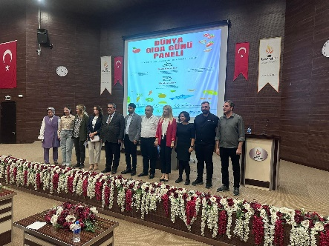
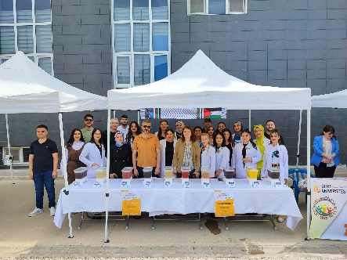
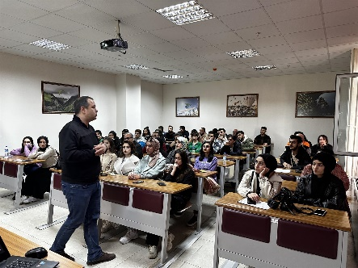
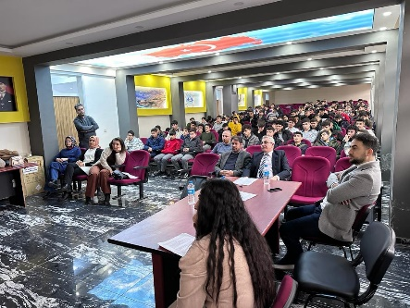
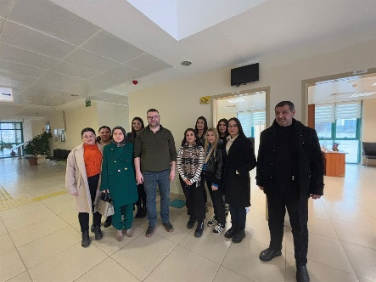
Etkinliklerimiz/Faaliyetlerimiz (Toplumsal Katkı)
Hayallerinin Gerçekleşmesi İçin Gıda Tüketimi Semineri
https://tbmyo.siirt.edu.tr/haber-etkinlik/hayallerinin-gerceklesmesi-icin-gida-tuketimi/790491922.html
Yaşam ve Gelecek İçin Gıda Hakkı - Dünya Gıda Günü Paneli
https://tbmyo.siirt.edu.tr/haber-etkinlik/yasam-ve-gelecek-icin-gida-hakki--dunya-gida-gunu-paneli/911776117.html
Gazze Dayanışma Kermesi
https://tbmyo.siirt.edu.tr/haber-etkinlik/gazze-dayanisma-kermesi-/313388675.html
Mutfakta İş Sağlığı ve Güvenliği Eğitimi
https://tbmyo.siirt.edu.tr/haber-etkinlik/turizm-isletmeciligi-ve-otelcilik-yuksekokulu-ogrencilerine-yonelik-mutfakta-is-sagligi-ve-guvenligi-egitimi-calismasi/337111551.html
Sosyal Destek Sorumluluk Projesi
https://tbmyo.siirt.edu.tr/haber-etkinlik/makine-bolumumuzun-sosyal-destek-sorumluluk-projesi/141084116.html
Sağlıklı ve BilinçliBeslenme Etkinliği
https://tbmyo.siirt.edu.tr/haber-etkinlik/teknik-bilimler-meslek-yuksekokulundan-saglikli-ve-bilincli-beslenme-adina-onemli-bir-etkinlik/225782061.html
Enerji Verimliliği Etkinliği
https://tbmyo.siirt.edu.tr/haber-etkinlik/enerji-verimliligi-etkinligi/773609355.html

Slide 20
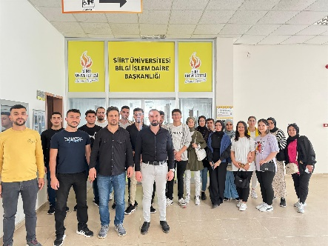
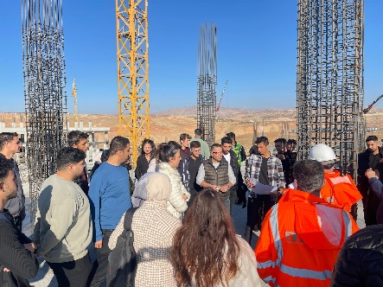
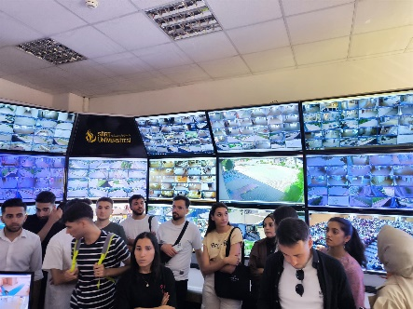
Etkinliklerimiz/Faaliyetlerimiz (Teknik Gezi)
İnşaat Teknolojileri Bölümü Siirt Şehir Hastanesi Teknik Gezisi
https://tbmyo.siirt.edu.tr/haber-etkinlik/insaat-teknolojileri-bolumu-siirt-sehir-hastanesi-teknik-gezisi/760107156.html
Mülkiyet Koruma Ve Güvenlik Bölümü Teknik Gezisi
https://tbmyo.siirt.edu.tr/haber-etkinlik/mulkiyet-koruma-ve-guvenlik-bolumu-teknik-gezisi/555684059.html
Bilgisayar Teknolojileri Bölümü Bilgi İşlem Daire Başkanlığı Teknik Gezisi
https://tbmyo.siirt.edu.tr/haber-etkinlik/bilgisayar-teknolojileri-bolumu-bilgi-islem-daire-baskanligi-teknik-gezisi/558612548.html

Slide 21
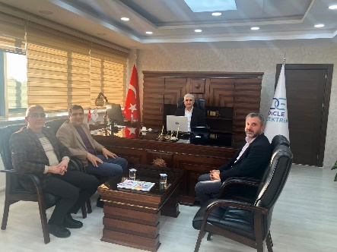
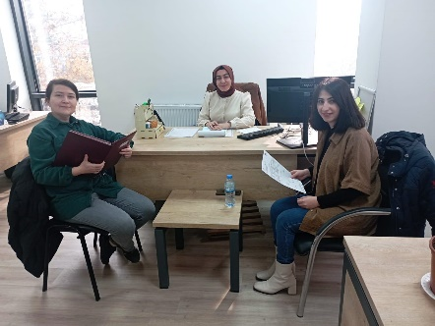
Etkinliklerimiz/Faaliyetlerimiz (Dış Paydaş Ziyaretleri)
Dış Paydaş Görüşmeleri Kapsamında Dicle Elektrik Dağıtım A.Ş. Siirt İl Müdürlüğüne Ziyaret Gerçekleştirilmiştir.
https://tbmyo.siirt.edu.tr/haber-etkinlik/dis-paydas-gorusmeleri-kapsaminda-dicle-elektrik-dagitim-as-siirt-il-mudurlugune-ziyaret-gerceklestirilmistir/152990814.html
Teknik Bilimler Meslek Yüksekokulu Gıda İşleme Bölümü Dış Paydaş Toplantısı
https://tbmyo.siirt.edu.tr/haber-etkinlik/teknik-bilimler-meslek-yuksekokulu-dis-paydas-toplantisi/815713989.html

Slide 22
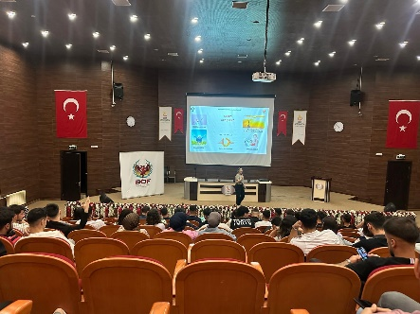
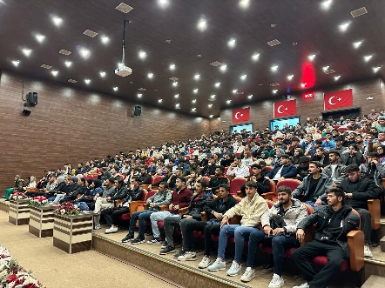
Etkinliklerimiz/Faaliyetlerimiz (Bilgilendirme ve Önleme Faaliyetleri)
Bilgilendirme ve Önleme Faaliyetleri Eğitimi.
https://tbmyo.siirt.edu.tr/haber-etkinlik/bilgilendirme-ve-onleme-faaliyetleri-egitimi/232164066.html
Narko Gençlik Eğitimi
https://tbmyo.siirt.edu.tr/haber-etkinlik/madde-bagimliligi-konusu-uzerine-narko-genclik-semineri-duzenlendi/43529495.html

Slide 23
Bütçe ve Harcamalarımız (2024)
Harcama Kalemi | Toplam Ödenek | Harcanan | Kalan
3.2 | 130.000,00 TL | 130.000,00 TL | 0 TL

Slide 24
İyileştirici ve Düzenleyici Faaliyetler
İç Tetkik Raporlarına İlişkin Faaliyetler:
2023-2024 Yılı İç Tetkik Raporuna Göre Yapılan İyileştirici/Düzenleyici Faaliyetler İçin Tıklayınız
2023-2024 Yılı İç Tetkik Raporu İçin Tıklayınız
İç Paydaş Anket/Toplantı Tutanaklarına İlişkin Faaliyetler:
2023-2024 Yılı Danışmanlık Toplantı Tutanaklarına Göre Yapılan İyileştirici/Düzenleyici Faaliyetler İçin Tıklayınız
2023-2024 Yılı Danışmanlık Toplantı Tutanakları İçin Tıklayınız
2023-2024 Yılı İç Paydaş Anket Sonuçlarına Göre Yapılan İyileştirici/Düzenleyici Faaliyetler İçin Tıklayınız
2023-2024 Yılı İç Paydaş Anket Sonuçları İçin Tıklayınız
Dış Paydaş Ziyaret/Toplantı Tutanaklarına İlişkin Faaliyetler:
2023-2024 Yılı Dış Paydaş Toplantı Tutanaklarına Göre Yapılan İyileştirici/Düzenleyici Faaliyetler İçin Tıklayınız
Siirt İl Tarım ve Orman Müdürlüğü Ziyareti İçin Tıklayınız
Dicle Elektrik Dağıtım A.Ş. Siirt İl Müdürlüğü Ziyareti İçin Tıklayınız

Slide 25
İyileştirici ve Düzenleyici Faaliyetler
Memnuniyet Anketi Çalışmalarına İlişkin Faaliyetler:
2023-2024 Yılı Memnuniyet Anketi Sonuçlarına Göre Yapılan İyileştirici/Düzenleyici Faaliyetler İçin Tıklayınız
2023-2024 Yılı Öğrenci Memnuniyet Anketi Sonuçları İçin Tıklayınız
2023-2024 Yılı Akademik Personel Memnuniyet Anketi Sonuçları İçin Tıklayınız
2023-2024 Yılı İdari Personel Memnuniyet Anketi Sonuçları İçin Tıklayınız
2023-2024 Yılı Mezun Öğrenci Anketi Sonuçları İçin Tıklayınız
2023-2024 Yılı Birim Bazlı Yapılan Etkinliklere İlişkin Katılımcı Memnuniyeti Anket Sonuçları İçin Tıklayınız
2023-2024 Yılı Birim Bazlı Yapılan Etkinlikler İçin Tıklayınız
Akademik ve İdari Personel Performans Göstergelerine İlişkin Faaliyetler:
2023-2024 Yılı Performans Göstergelerine İlişkin Yapılan İyileştirici/Düzenleyici Faaliyetler İçin Tıklayınız
2023-2024 Yılı Akademik ve İdari Personel Performans Göstergeleri İçin Tıklayınız

Slide 26
Talepler ve Öneriler
Teknik Bilimler Meslek Yüksekokulu Binası
Laboratuvar imkanların iyileştirilmesi, imkan dahilinde kimyasal analiz cihazlarının temini UV , IR , AAS gibi
Dönem içerisindeki teknik geziler için ayrılan sayının artırılması, il dışı teknik geziler için otobüs tahsisinin yapılması
Öğretim elemanlarının ofis koltuğu, yazıcı ihtiyacı
Sınıflardaki projeksiyon cihazlarının yenilenmesi
Kampüs sosyal alanlarının genişletilmesi

Slide 27
TEHDİTLERİMİZ

